Slide 1
Seminarmaterial:
Kontakt zum Projekt:
Forschungsprojekt
«Lernroboter im Unterricht»
WWU Münster, Institut für Erziehungswissenschaft
Prof. Dr. Horst Zeinz
» horst.zeinz@wwu.de
Raphael Fehrmann
» raphael.fehrmann@wwu.de
www.wwu.de/Lernroboter/
Präsentation zur Sitzung 6
Roboter-Erprobung | Der Thymio
Autor:
Raphael Fehrmann, Horst Zeinz
Verwertungshinweis:
Die Medien bzw. im Materialpaket enthaltenen Dokumente sind gemäß der Creative-Commons-Lizenz „CC-BY-4.0“ lizensiert und für die Weiterverwendung freigegeben. Bitte verweisen Sie bei der Weiterverwendung unter Nennung der o. a. Autoren auf das Projekt „Lernroboter im Unterricht“ an der WWU Münster | www.wwu.de/Lernroboter/ . Herzlichen Dank! Sofern bei der Produktion des vorliegenden Materials CC-lizensierte Medien herangezogen wurden, sind diese entsprechend gekennzeichnet.
Das Projekt wird als „Leuchtturmprojekt 2020“ gefördert durch die
V1 – 07/ 2020
Vorlage für einen entsprechenden Verweis:
Raphael Fehrmann, Horst Zeinz: Lehrmaterial zum Hochschulseminar „Lernroboter im Unterricht“; Forschungsprojekt „Lernroboter im Unterricht“ an der Westfälischen Wilhelms-Universität Münster; Abruf über: https://www.uni-muenster.de/Lernroboter/seminar/;
Lizenz: CC-BY-4.0, www.creativecommons.org/licenses/by/4.0/deed.de

Slide 2
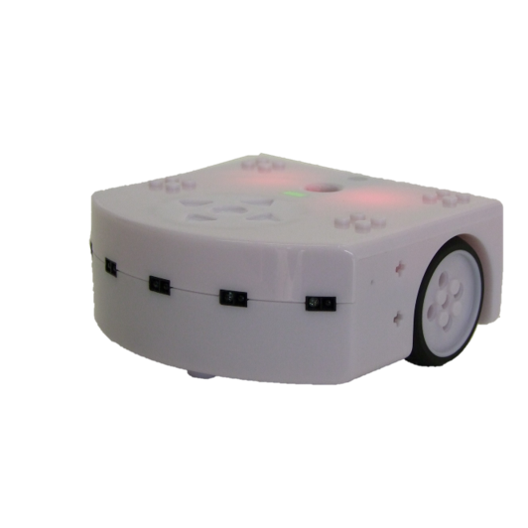
Foto: CC-BY | Raphael Fehrmann www.wwu.de/Lernroboter
Wir benötigen
heute KEINE
Gruppentische!
Sitzung 6:
Erprobung – Thymio
Horst Zeinz | Raphael Fehrmann
Das Projekt „Lernroboter im Unterricht“ wird als „Leuchtturmprojekt 2020“ gefördert durch die

Slide 3
Inhaltsverzeichnis
Rückblick und Fragen
Kurzpräsentation des Thymios
Stationsarbeit
Einordnung des Roboters in die Theorie, didaktische Reflexion

Slide 4
Rückblick und Fragen
Haben Sie Fragen?
Wie fühlen Sie sich nach der Erprobung der ersten beiden Roboter?
Wie ist die Stimmung?
Wie entwickeln sich die kollaborativen Arbeitsbereiche?
Erfahrungsreflexion,
Einordnung der Roboter in die „low floor – wide walls – high ceiling“,
Glossar, Ableitung von Unterrichtsideen

Slide 5
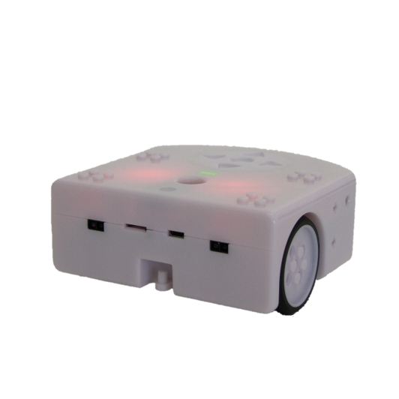
Kurzpräsentation des Roboters
Der Thymio
Der Thymio ist als Einzelroboter, aber auch in Klassensätzen zu 6er- oder 10er-Boxen erhältlich.
Zur Programmübertragung zwischen PC und Thymio wird dieser per USB verbunden.
Der Roboter ist auch in einer WLAN-Variante verfügbar, die jedoch deutlich teurer ist, Praxisberichte geben zudem an, dass die WLAN-Variante im Klasseneinsatz eher störanfällig sei.
Foto: CC-BY | Raphael Fehrmann www.wwu.de/Lernroboter

Slide 6
Kurzpräsentation des Roboters
Der Thymio
Bildverweis: Grafik zur Struktur des Roboters: mobsya, thymioII-sensor-actuator-color-de, BY-SA 3.0

Slide 7
Kurzpräsentation des Roboters
Der Thymio
Der Thymio
verfügt über voreingestellte „Verhaltensweisen“, sodass die Sensorik und die Befehlsausführung der Aktoren direkt erprobt werden können
(bspw. „freundliches“ Verhalten, fünf Infrarotsensoren reagieren auf einen Gegenstand,
Thymio folge diesem, sobald er sich bewegt)
und kann mittels verschiedener Software über visuelle Blöcke und über die Eingabe von Quelltext programmiert werden.

Slide 8
Kurzpräsentation des Roboters
Der Thymio
Ein- und Ausschalten durch Drücken des mittleren, runden Knopfes für 3 Sekunden
(Das Ausschalten erfolgt aus einer Fahrsituation heraus!)
6 bereitstehende Verhaltensmuster
(computer-/programmieroberflächenfreie Verwendung)
Wechsel der Verhaltensmuster durch Pfeiltasten-Druck,
Aktivierung und Deaktivierung des Verhaltensmusters über die mittlere, runde Taste („ok“)
Bitte achten Sie darauf, dass der Thymio nicht vom Tisch fällt!
In einzelnen Modi (bspw. „neugierig“ (gelb)) stoppt der Thymio vor Tischkanten
– dies gilt aber nicht für alle Modi!

Slide 9
Kurzpräsentation des Roboters
Der Thymio – Verhaltensmuster
Foto: CC-BY | Raphael Fehrmann www.wwu.de/Lernroboter

Slide 10
Kurzpräsentation des Roboters
Der Thymio
Kurzvideo: Zeichnen mit dem Thymio https://www.uni-muenster.de/Lernroboter/video/#thhse (Min. 00:28-00:53)
Video: CC-BY | Raphael Fehrmann www.wwu.de/Lernroboter

Slide 11
Kurzpräsentation des Roboters
Der Thymio – Verhaltensmuster
Materialien zur Erprobung in Stationsarbeit sowie eine Videoeinführung finden Sie hinter hinterlegt:
https://www.uni-muenster.de/Lernroboter/video/#thymio
Foto: CC-BY | Raphael Fehrmann www.wwu.de/Lernroboter

Slide 12
Kurzpräsentation des Roboters
Der Thymio – Verhaltensmuster

Slide 13
Kurzpräsentation des Roboters
Der Thymio – Verhaltensmuster

Slide 14
Kurzpräsentation des Roboters
Der Thymio
Bilden Sie Kleingruppen (max. 9 Gruppen).
Erproben Sie die Verhaltensweisen des Thymios!
Sie haben 10 Minuten Zeit!
Sie benötigen pro Gruppe…
einen Thymio
eine Karte „Bestandteile des Thymios“
eine Karte „Verhaltensmuster“
einen Satz Fahrlinien (5 Blatt)
Sofern Sie zur Erprobung der anderen Verhaltensmuster Gegenstände benötigen (z. B. für die Umgebungserkundung / Legen eines Parcours), nutzen Sie bitte eigene (Etuis, Hände,…).
Materialien zur Erprobung in Stationsarbeit sowie eine Videoeinführung finden Sie hinter hinterlegt:
https://www.uni-muenster.de/Lernroboter/video/#thymio

Slide 15
Kurzpräsentation des Roboters
Der Thymio – Verhaltensmuster
Intensität der Aktoren verändern
Die Intensität der Ausführungen von Aktoren kann über die sensitiven Knöpfe verändert werden. Dies erläutert H. Milchram in seiner Handreichung „Hilfe, die Roboter kommen!“, S. 47 ff. (als CC-BY-SA freigegeben und verfügbar unter: http://hemi.bplaced.net/Robotik/Robotik-Koffer_Lehrer.pdf).
Wenn Sie die Verhaltensmuster im Unterrichts-entwurf nutzen, sollten Sie dies beschreiben!

Slide 16
Kurzpräsentation des Roboters
Der Thymio – Verhaltensmuster
Bedienungshinweis | Kalibrierung des Motors
Fährt der Thymio eigenständig (Modus: lila) nicht weiter als 40 cm geradeaus oder fährt der Roboter auf kurzer Distanz ohne erkennbaren Grund Schlangenlinien, so ist die Kalibrierung des Moters nötig.
Auch solche Hinweise sollten Sie bitte (inkl. einer schüler*innengerechten Anleitung, bspw. per Video-Tutorial) in einem Unterrichtsentwurf einarbeiten.
Der Hersteller stellt eine Beschreibung sowie eine Kalibrierungsvorlage hier bereit: http://wiki.thymio.org/de:thymiomotorcalibration
Sofern einer Ihrer Roboter kalibriert werden muss, sprechen Sie uns bitte an.

Slide 17
Kurzpräsentation des Roboters
Der Thymio
Der Thymio
verfügt über voreingestellte „Verhaltensweisen“, sodass die Sensorik und die Befehlsausführung der Aktoren direkt erprobt werden können
(bspw. „freundliches“ Verhalten, fünf Infrarotsensoren reagieren auf einen Gegenstand,
Thymio folge diesem, sobald er sich bewegt)
und kann mittels verschiedener Software über visuelle Blöcke und über die Eingabe von Quelltext programmiert werden.

Slide 18
Kurzpräsentation des Roboters
Der Thymio
zur Programmierung ist die Nutzung von Aseba-Blöcken, Scatch, Blockly
ebenso wie das Aseba-Coding möglich > Anleitungen s. Website des Herstellers
Verwendung von Aseba in dieser Lehrveranstaltung
Hinweis zur Software:
Der Thymio bezieht ggfs. über Aseba Firmware Upgrades. Diese sollten regelmäßig installiert werden.
Wenn Ihr Thymio gleich um ein Firmware-Upgrade bittet, sprechen Sie uns bitte an.

Slide 19
Kurzpräsentation des Roboters
Der Thymio | Aseba (VPL)
Aseba greift auf VPL zurück:
Visual Programming Language (Microsoft), eine Programmieroberfläche der Firma Microsoft
Der Thymio wird per Kabel verbunden (Laden und Datenübertragung) und muss eingeschaltet sein, damit die Software ihn erkennt:

Slide 20
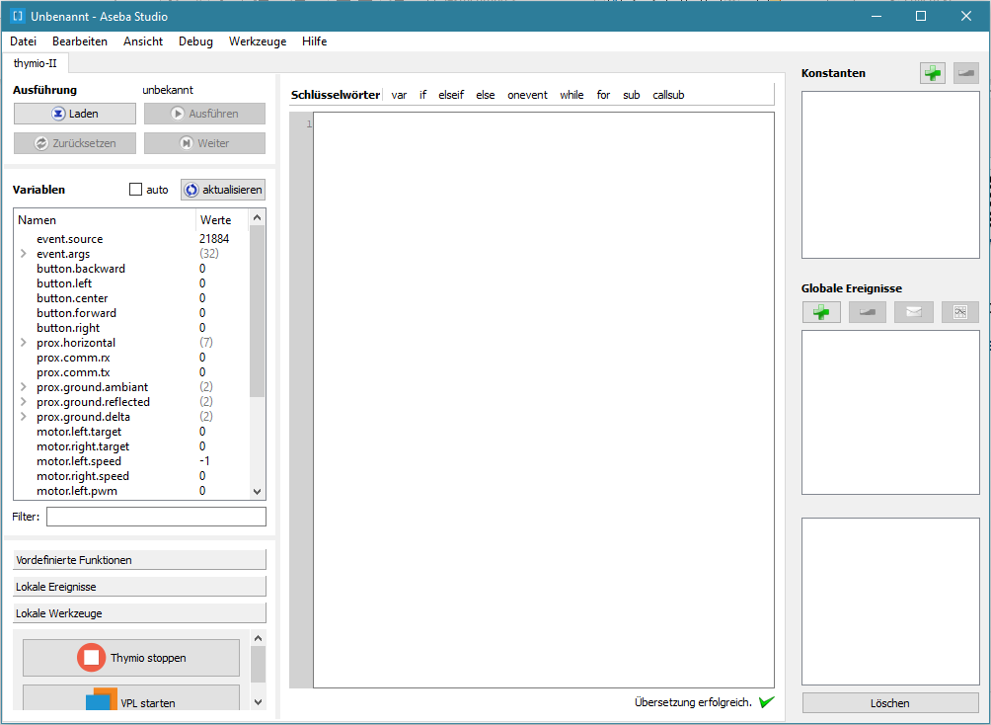
Kurzpräsentation des Roboters
Der Thymio | Aseba Programmoberfläche
Code
auf den Thymio laden, Ausführung live starten
Definitionsbereich
für Konstanten
Code-Fenster
für Funktionen, lokale Ereignisse, Werkzeuge
Speicher des Roboters: Sensoren und Aktoren inkl. aktueller, zugehöriger Werte
Eingabebereich
für eigene Ereignisse
Vorlagen
für Funktionen, lokale Ereignisse, Werkzeuge
Codeprüfung
VPL-Start
Screenshot: Aseba Studio / VPL, Anbieter: Thymio / Mobsya

Slide 21
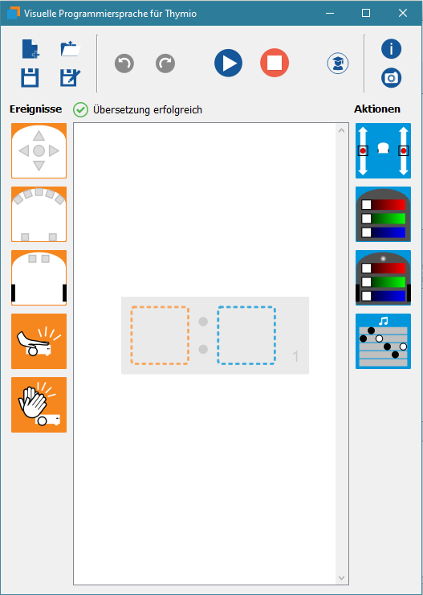
Kurzpräsentation des Roboters
Der Thymio | Aseba Programmoberfläche
VPL
Werkzeugleiste
Öffnen und Speichern von Dateien auf dem PC, Laden und Stoppen des Codes,
Ändern des Programmiermodus / Schwierigk.
Prüffeld
Programmierfenster
zur Ablage der Blöcke für Ereignisse / Aktionen
Im Autonom-Modus kann der Quellcode ausgegeben werden. Hierzu muss der autonome VPL-Modus über die Datei thymiovpl.exe im Ordner AsebaStudio gestartet werden.
Ereignisblöcke
Aktionsblöcke
Screenshot: Aseba Studio / VPL, Anbieter: Thymio / Mobsya

Slide 22
Kurzpräsentation des Roboters
Der Thymio | Aseba Programmoberfläche
5 sensorische Tasten
grau: Taste inaktiv
rot: zugeordnete Aktion wird ausgeführt
Hinderniserkennung
grau: Taste inaktiv
weiß / roter Rahmen: Aktion, wenn Objekt in der Nähe erkannt
schwarz: Aktion, wenn kein Objekt erkannt / in der Nähe
Bodensensoren
grau: Taste inaktiv
weiß / roter Rahmen: Aktion, wenn Boden erkannt / vorhanden
schwarz: Aktion, wenn kein Boden erkannt / vorhanden
Klopfen / Erschütterung
Bei Erschütterung wird die zugeordnete Aktion ausgeführt.
Klatschen
Der Roboter reagiert auf Klatschen, die zugeordnete Aktion wird ausgeführt.
Screenshot: Aseba Studio / VPL, Anbieter: Thymio / Mobsya

Slide 23
Kurzpräsentation des Roboters
Der Thymio | Aseba Programmoberfläche
Motorengeschwindigkeit
Definition der Geschwindigkeit des linken und rechten Motors
Farbauswahl (obere Seite)
Farbmischung aus rot, grün, blau
Farbauswahl (untere Seite)
Farbmischung aus rot, grün, blau
Melodie-Ausgabe
Definition einer Melodie, Linien: Tonhöhe, Farbe: Tonlänge
Weitere Ereignisse und Aktionen sind im Expertenmodus (aktivierbar über die Menüleiste) verfügbar!
Screenshot: Aseba Studio / VPL, Anbieter: Thymio / Mobsya

Slide 24
Kurzpräsentation des Roboters
Der Thymio | Aseba Programmoberfläche
Die Blöcke werden per Drag and Drop kombiniert:
Ereignisse werden im linken Quadrat abgelegt,
zugehörige Aktionen im rechten Quadrat platziert.
„Wenn die Pfeiltaste geradeaus gedrückt wird,
dann leuchte gelb.“
Screenshot: Aseba Studio / VPL, Anbieter: Thymio / Mobsya

Slide 25
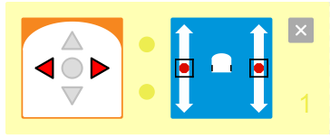
Kurzpräsentation des Roboters
Der Thymio | Aseba Programmoberfläche
Es können mehrere Aktionen einem Ereignis zugeordnet werden (max. 4, je 1 pro Aktion)!
Auch die Kombination von Sensoren ist zur Ausführung einer Aktion möglich:
Wenn die Rechts- und Linkstaste gedrückt werden, dann stoppt der Motor.
Screenshot: Aseba Studio / VPL, Anbieter: Thymio / Mobsya

Slide 26
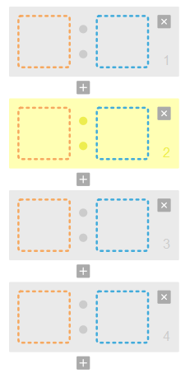
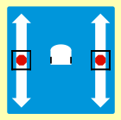
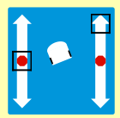
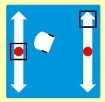
Kurzpräsentation des Roboters
Der Thymio | Aseba Programmoberfläche
Es können beliebig viele Ereignis-Aktions-Zuordnungen vorgenommen werden.
Die eingestellte Aktion wird im jeweiligen Aktions-Baustein simuliert,
hier die eingestellte Änderung der Fahrtrichtung:
Über „Play“ wird der Code auf den Thymio übertragen.
Der Thymio bestätigt die Übertragung per Blinken an der linken, vorderen Ecke.
Screenshot: Aseba Studio / VPL, Anbieter: Thymio / Mobsya

Slide 27
Erprobung des Thymios
Arbeit in Kleingruppen
Probieren Sie in den Kleingruppen die Programmierung per VPL-Ereignis- und Aktionsblöcken aus!
Setzen Sie einige Bausteine zusammen und überprüfen Sie, ob der Thymio „so reagiert“, wie Sie es erwarten.
Bearbeiten Sie die Aufgabenkarten
(beliebige Reihenfolge, beliebige Anzahl).
Zur Erprobung haben Sie ca. 30 Minuten Zeit!
Bitte notieren Sie parallel Eindrücke und Erfahrungen, Erkenntnisse, Ideen, Impulse, Probleme / Schwierigkeiten und Beachtenswertes aus der Erprobung im etherpad (Link siehe moodle!) parallele Vorbereitung durch Dozenten: Demo ST
Sie benötigen…
Ihren Laptop mit
aseba-Installation
1 Aufgabenkartenset
1 Karte zur Aseba-Oberfläche
1 Karte Bestandteile d. Thymios
1 Karte Verhaltensmuster
1 Thymio
→ diese haben Sie ja bereits!
Timer per classroomscreen!
(+ Fotos)

Slide 28
Erprobung des Thymios
Arbeit in Kleingruppen
Ist ein Aufladen für spätere Erprobungen nötig?

Slide 29
Der Thymio in der Praxis
Demonstration: Der Seiltänzer
Kurzvideo: Zeichnen mit dem Thymio https://www.uni-muenster.de/Lernroboter/video/#thhse (ab Min. 03:14)
Video: CC-BY | Raphael Fehrmann www.wwu.de/Lernroboter

Slide 30
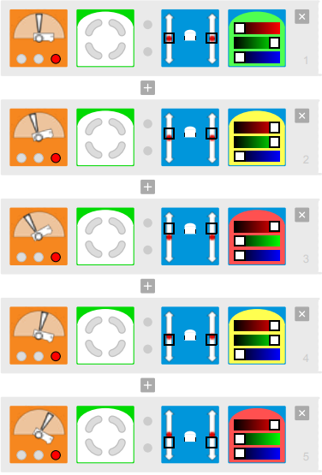
Der Thymio in der Praxis
Demonstration: Der Seiltänzer
Der Thymio soll sein Gleichgewicht auf der Brett-Rolle-Wippe finden.
Als relevanter Faktor kommt die Neigung hinzu:
Der Thymio soll sein Gleichgewicht durch Vor- und Rückwärtsfahren beibehalten, wenn er nach vorne und nach hinten geneigt wird.
Material:
1 Thymio
1 IKEA-Schneidbrett
1 Papprolle aus Alufolien-Rolle
Screenshot: Aseba Studio / VPL, Anbieter: Thymio / Mobsya

Slide 31
Der Thymio in der Praxis
Didaktischer Kommentar
Linienverfolgung m. E. eher ungeeignet, da Fahrbahn sehr groß, Farb-Codierung nicht möglich
sehr anschauliche Programmieroberfläche
Vielzahl an Sensoren und Aktoren
Niveau / Level kann vielfältig differenziert werden
viele Ideen für Aufgaben verfügbar, jedoch bislang wenig konkrete Unterrichtsentwürfe vorhanden

Slide 32
Rückblick auf die Roboter-Erprobung
Welche Vorteile bietet die Verwendung von programmierbaren Lernrobotern?
Förderung der Entwicklung von Problemlösungsstrategien
Stärkung der Kompetenz, Fehler zu finden und diese zu korrigieren
Stärkung der Selbstwirksamkeitserwartung in der Problem- und Fehlerkorrekturkompetenz
Förderung des analytischen und logischen Denkens
Förderung des kollaborativen Arbeitens
Stärkung der Kommunikations- und Diskussionsfähigkeit
Unterstützung der Ausprägung des räumlichen Denkens

Slide 33
Lernroboter in der Praxis
Hausaufgabe: Ergänzung der kollaborativen Arbeitsbereiche
Bitte sammeln Sie im trello-Board Unterrichtsideen zum Einsatz des heutigen Roboters!
Bitte ergänzen Sie das etherpad zum heute kennengelernten Roboter (Modell „low floor – wide walls – high ceiling“, Vor- und Nachteile bzw. Schwierigkeiten im Einsatz).
Bitte ergänzen Sie ggfs. das Fachbegriffsglossar.
NEUES etherpad im moodle:
Bitte vergleichen Sie die Roboter im Einsatz untereinander.
Greifen Sie hierzu auf Ihre etherpads der letzten Sitzungen zurück.
Zudem stehen Ihnen die Berichte und Roboter-Rezensionen des Medienkindergartens Wien und des Lehrerwebs Wien zur Verfügung (als Direktlink oder PDF-Download).

Slide 34
?
!
!
!
!
!
!
!
!

Slide 35
Herstellerinformation zum Thymio
Hersteller: mobsya, Vertrieb über generationrobots
Maße: 11 x 11 x 5 cm
Preis: Thymio II (ohne WLAN-Modul, optional erhältlich):
140 € / Einzelstück
1400 € / 10er-Education-Set
Stand: 29.01.2020

Slide 36
Urheber-Nachweis bei Grafiken
Diese Folie gehört zum Material und darf nicht entfernt werden.
Sofern die in der Präsentation abgebildeten Grafiken einer Urheberrechtseinschränkung unterliegen oder im direkten Projektkontext entwickelt wurden, wurde die Quelle der Entlehnung unter- oder oberhalb der Grafik vermerkt. Sofern kein Vermerk an der Grafik vorliegt, wurde diese
vom Autor der Präsentation selbst erstellt oder
dem Portal pixabay.com im Rahmen einer Pixabay-Lizenz entnommen – diese Grafiken unterliegen damit keinem Kopierrecht und können kostenlos für kommerzielle und nicht kommerzielle Anwendungen in digitaler oder gedruckter Form ohne Bildnachweis oder Quellenangabe verwendet werden (Bildliste siehe nachfolgende Folie).
Einzelne Infografiken können zudem aus kostenfreien und unter der Bedingung der Rückverlinkung auf den Anbieter freigegebenen Folien der Portale presentationload.de und smiletemplates.com entstammen. Die vom Anbieter geforderte Rückverlinkung wird hiermit umgesetzt. Weitere Infografiken können zudem aus dem Office-Integrierten Piktogramm-Set entstammen.

Slide 37
Urheber-Nachweis bei Grafiken | pixabay-Bildliste

Slide 38
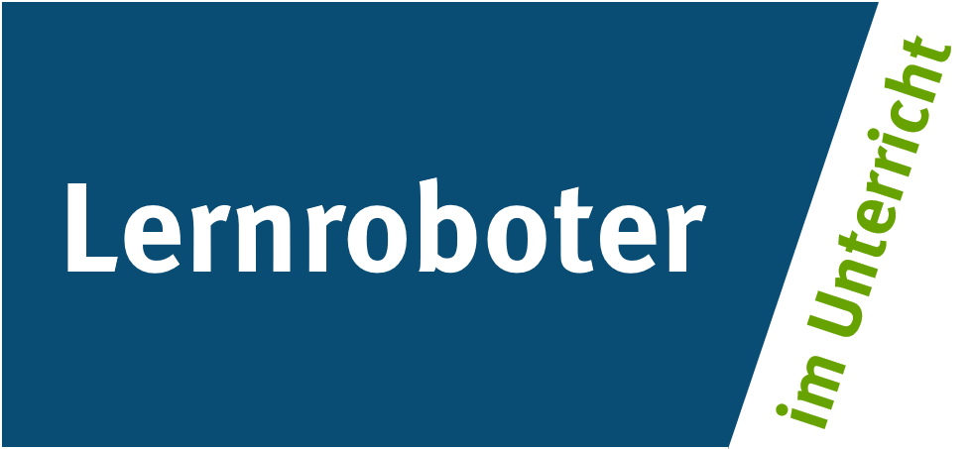
Weitere Informationen zum Projekt „Lernroboter im Unterricht“ finden Sie fortlaufend unter www.wwu.de/Lernroboter/ .
Das Projekt „Lernroboter im Unterricht“ wird als „Leuchtturmprojekt 2020“ gefördert durch die

Slide 39
!
Herzlichen Dank
für Ihre Aufmerksamkeit

